Slide 1
Проект: Создание своего бизнеса
Региональный методический центр по финансовой грамотности системы общего и среднего профессионального образования
Авторы: Корсаков Ж.Н., Борзенко О.А.,
Кохавец А.Л., Павлова М.А., Иванова И.В.
Скоморохова Ю.Н., Руденко Ю.А.

Slide 2
Пояснительная записка
Методическая разработка составлена для проведения учебного занятия по теме: «Моя фирма. Разработка проектного задания» раздела «Создание нового бизнеса» учебного курса «Финансовая грамотность».
Учебное занятие проводится со студентами 1 курса при изучении раздела «Общеобразовательные дисциплины», дисциплины по выбору.

Slide 3
Пояснительная записка
Работа по теме занимает 5 часов аудиторной занятости состоит из следующих этапов:
1 этап: (1-2 урок) Изучение экономической природы фирмы и видов фирм по способам их организации.
Лекция с элементами игры.
2 этап: (3 урок) Разработка проектного задания.
3 этап: (4 урок) Оценка результатов
4 этап : (5 урок) Защита проекта

Slide 4
Планируемый результат:
1. Сбор информации и документальное оформление проекта собственной фирмы;
2. Создание компьютерной презентации своей фирмы;
3. Усвоение темы проекта, экономических терминов, элементарное понимание деятельности в сфере бизнеса;
4. Овладение умениями и навыками проектной деятельности.

Slide 5
Цель:
рассказать обучающимся о возможности повышения своего благосостояния путём организации собственного бизнеса, а также о трудностях, которые необходимо преодолеть при выборе такого варианта жизненной карьеры.

Slide 6
Цели занятия
Личностные (личностные характеристики и установки) | Метапредметные |  | Предметные (базовые знания)
 | Умения | Компетенции
- навыки сотрудничества со сверстниками при реализации групповых проектов; • готовность и способность вести диалог с другими людьми в проектной деятельности, достигать в нём взаимопонимания, находить общие цели и сотрудничать для их достижения; • способность к творческой и ответственной деятельности при раз- работкепроекта; • ответственное отношение к своей семье, связанное с пониманием рискованности занятия бизнесом и возможности потерпеть неудачу; • осознанный выбор будущей профессии и возможностей реализации собственных жизненных планов через понимание сложности и ответственности занятия бизнесом; • гражданская позиция как активного и ответственного члена российского общества, осознающего свои конституционные права и обязанности, уважающего закон и правопорядок, обладающего чувством собственного достоинства; • готовность к труду и образованию, в том числе самообразованию, на протяжении всей жизни как условию успешной предпринимательской деятельности; • осознание необходимости продуманного начала своей бизнес- деятельности. | • отличать предпринимательскую деятельность от работы по найму; • развивать в себе необходимые качества для предпринимательской деятельности и приобретать недостающие навыки; • рассчитывать простейшие финансовые показатели деятельности фирмы и анализировать их; • сравнивать бизнес-проекты; • формулировать бизнес-идею; • определять необходимые ресурсы для создания бизнеса; • оценить издержки производства товара (услуги); • различать потенциальные источники финансирования на этапе создания бизнеса; • оценить, как быстро могут окупиться вложения, сделанные на начальном этапе создания бизнеса; • различать организационно-правовые формы предприятия с точки зрения их преимуществ и недостатков для ведения бизнеса; • находить актуальную информацию по стартапам и ведению бизнеса; | • организовывать собственную деятельность, выбирать типовые методы и способы выполнения профессиональных задач, оценивать их эффективность и качество (ОК-2); • принимать решения в стандартных и нестандартных ситуациях и нести за них ответственность (ОК-3); • осуществлять поиск и использование информации, необходимой для эффективного выполнения профессиональных задач, профессионального и личностного развития (ОК-4); • использовать информационно-коммуникационные технологии в профессиональной деятельности (ОК-5); • работать в коллективе и команде, эффективно общаться с коллегами, руководством, потребителями (ОК-6); • брать на себя ответственность за работу членов команды (подчинённых), результат выполнения заданий (ОК-7); • находить идеи для собственного дела; • выделять круг вопросов, которые надо обдумать при создании своего бизнеса, а также типы рисков, такому бизнесу угрожающие; • придумывать нестандартные решения для бизнеса; • оценивать предложения по созданию и ведению бизнеса; • владеть языковыми средствами — ясно, логично и точно излагать свою точку зрения, использовать адекватные языковые средства; | • что такое предпринимательство; • каковы преимущества и недостатки предпринимательской деятельности; • каковы основные показатели эффективности фирмы; • какие факторы влияют на прибыль компании; • чему равна справедливая стоимость компании; • как можно повысить эффективность бизнеса путём устранения потерь на производстве; • каковы типичные ошибки начинающих предпринимателей; • каковы основные этапы создания собственного бизнеса; • каковы основные правила создания нового бизнеса; • какие бывают источники денежных средств для создания бизнеса; • каковы основные правовые аспекты ведения бизнеса; • каковы преимущества и недостатки различных организационно- правовых форм предприятия; • что такое бизнес-план и зачем он нужен; • что создание собственного бизнеса связано с большими рисками; • какие существуют программы (регионе, городе), направленные на поддержку и развитие молодых предпринимателей;

Slide 7
Информационно-методическое обеспечение занятия
1. компьютер
2. мульмедийная доска
3. проектор
Литература
1. Боголюбов Л.Н. Школьный словарь по обществознанию- М., Просвещение, 2009г. – 288с.
2. Липсиц И.В. Экономика. Учебник 10-11 кл.-М, Вита-пресс, 2010. – 311с.
3. Моисеев А.В. Экономический словарь-справочник-М, Просвещение, 2005.- 375с.
4. Савицкая Е. В., Серегина С. Ф. Уроки экономики в школе. - М.: Вита- пресс, 2011. – 205 с.
5. Савицкая Е.В. Уроки экономики в школе. В двух частях-М, Вита-пресс, 2005
6. Симоненко В.Д. Основы предпринимательства: Учебное пособие. – М.: Вита-Пресс, 2005. – 176с.
7. Фрейнкман Е.Ю. Экономика и бизнес. Начальный курс: Учебное пособие. – М.: Начало-Пресс, 1995. – 160с.

Slide 8
Интернет-ресурсы
1.Архив учебных программ и презентаций. –Режим доступа: http://www.rusedu.ru
2.Единая коллекция Цифровых Образовательных Ресурсов. –Режим доступа: http:// schoolcollection.edu.ru
3.Интернет-портал «Рrо школу.ru». –Режим доступа: http://www.proshkolu.ru
4. http://economicus.ru
5. ido.rudn.ru
6. ecsocman.edu.ru-едеральный образовательный портал "Экономика, Социология,Менеджмент.
8. http://www.finansy.ru

Slide 9
Мотивация
Все мы мечтаем о том, чтобы быть материально обеспеченным человеком. Какие, на ваш взгляд, есть способы стать «богатым»?

Slide 10
Ваши варианты
1. Много трудиться
2. Выйти замуж за богатого
3. Открыть свой бизнес
4. и т.д.
5.

Slide 11
Предъявление практической задачи
Давайте разберем с вами 4 вариант: Создание своего дела (бизнеса).
Жизненная ситуация: Девушка Настя в 2017 году закончила АПТ, полностью овладела профессией, продемонстрировала отличные профессиональные навыки и имеет страстное желание работать по профессии. У нее есть 2 варианта:
1. Работать по найму
2. Открыть свое дело
Что вы посоветуете Насте?

Slide 12
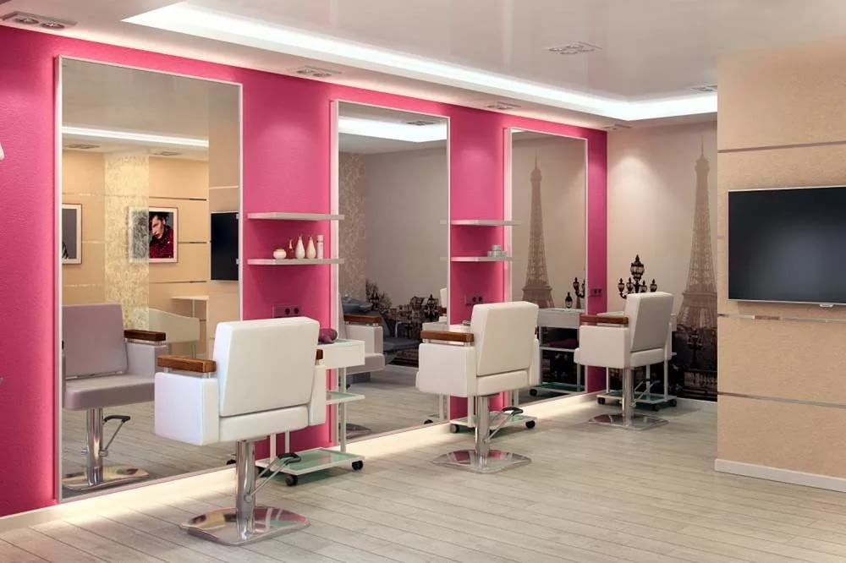
Постановка учебной задачи
Студентам раздается Проект: Создание фирмы, с этапами работы. На изучение дается 2 мин.

Slide 13
Планирование
Перед представлением презентации преподаватель делит группу на подгруппы.
Распределение на 5 групп по желанию и психологической совместимости.
В группе выделяется лидер - курирующий всю разработку проекта, ответственные за отдельные вопросы по созданию фирмы и ответственные за создание мультимедийной презентации проекта.
Обучающиеся в ходе работы над проектом выступают в двух качествах: 1 – владелец и создатель фирмы и 2 – эксперт (оценка фирмы конкурента).
Команды будут выступать с презентацией в формате PowerPoint

Slide 14
Этапы работы (Алгоритм)
Проект: Создание фирмы
1. Название фирмы
2. Владельцы фирмы
3. Форма организации фирмы (индивидуальная, товарищество, ООО, АО)
4. Цель создания фирмы
5. Размер уставного капитала
6. ЧТО?
Какие товары и услуги будет производить фирма? Обосновать свой выбор товара или услуги, выявить потенциального потребителя (будет ли спрос на данный товар).
7. СКОЛЬКО?
А) Каким будет объем производимых товаров и услуг?
Б) Каковы размеры основного капитала (оборудование, здания, станки, компьютеры, проф. инструменты,)?
В) Сколько наемных рабочих – затраты на заработную плату?
Г) Предполагаемые затраты?
8. ГДЕ?
Какие факторы принимаются во внимание, решая задачу размещения производства (объяснить выбор места):
- транспортные издержки
- аренда или постройка нового здания
- центр города, окраина или сельская местность?
9. Предполагаемая прибыль фирмы: месяц, год?
10. Срок окупаемости фирмы?

Slide 15
Комментарии преподавателя
Название вашего салона – любое, которое вам нравиться. (Белоснежка, Лилия, Краса Сибири и т.п.)

Slide 16
Владельцы фирмы
Все работающие в группе над проектом.
Форма организации (приложение №1) + предыдущая лекция
Цель создания фирмы:
Получение дохода (прибыли от работы фирмы).

Slide 17
Размер уставного капитала
Сколько денег необходимо для создания вашего бизнеса?
Где вы возьмете эти деньги:
Свои личные сбережения
Заемные деньги (где и под какой процент?)

Slide 18
Какие услуги будете оказывать?
Стрижки
Прически
Окраска
Маникюр
Педикюр
Татуаж
Косметические
процедуры
И т.д.

Slide 19
Потенциальный потребитель
Пол
возраст

Slide 20
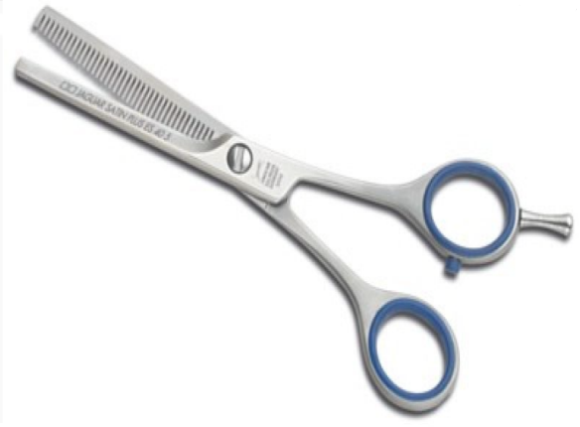
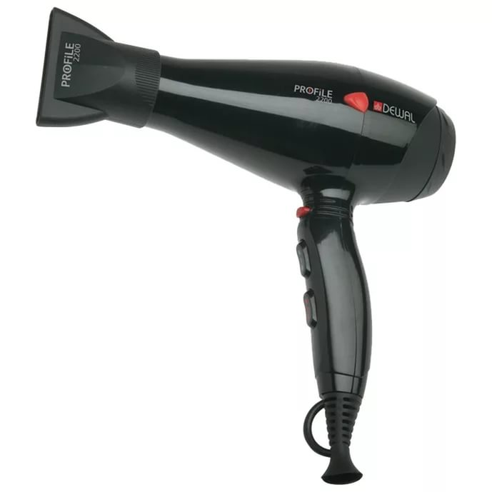
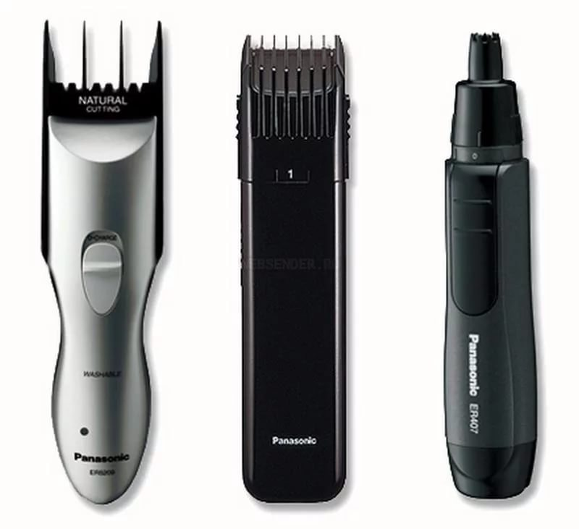
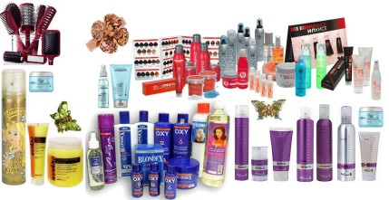
СКОЛЬКО?
А) Каким будет объем производимых товаров и услуг?
Б) Каковы размеры основного капитала (оборудование, здания, станки, компьютеры, проф. инструменты,)?
В) Сколько наемных рабочих – затраты на заработную плату?
Г) Предполагаемые затраты?
Смотреть приложение издержки фирмы

Slide 21
ГДЕ?
Какие факторы принимаются во внимание, решая задачу размещения производства (объяснить выбор места):
- транспортные издержки
- аренда или постройка нового здания
- центр города, окраина или сельская местность?

Slide 22
Предполагаемая прибыль фирмы: месяц, год?
Определить стоимость всех видов услуг;
Предполагаемое количество всех видов услуг Х на стоимость за месяц;
Вычесть заработную плату за месяц
Вычесть затраты фирмы: оборудование, комплектующие, аренда, оплата кредита, налоги, ЖКХ, вода, свет и т.д. – за месяц
Остаток – это примерная прибыль за 1 месяц
Умножить на 12 месяцев = прибыль за год

Slide 23
Не учтена естественная прибыль предпринимателя!
Окупаемость (Рентабельность) фирмы:
Правильнее будет начать считать окупаемость бизнеса, учитывая затраты на его открытие. Давайте возьмем обычный магазин – за какое время он окупится? Считается, что для его открытия нужно потратить деньги на закупку товара и оборудования. Естественно, зарплата персоналу, аренда, налоги – все это важно.

Slide 24
Методика расчета окупаемости
На организацию салона вы потратили 800 000 рублей
При годовом чистом доходе в 600 000 тыс рублей вы окупите затраты за 16 месяцев.
600 000 : 12 = 50 000 руб. месяц
800 000 : 50000 = 16 месяцев

Slide 25
Показатель рентабельности – это простое соотношение расходов и полученных доходов. Если, подводя итоги за прошлый годы, бухгалтерия огласила, что компания получила прибыль, бизнес считается рентабельным и окупаемым.
Планируйте свою деятельность, и она обязательно будет успешной!

Slide 26
Требования для защиты презентации
Презентация должна освещать все пункты плана.
В презентации должны принимать участие все члены команды.
Все презентации должны укладываться в определённое преподавателем время.
Глубина проработки бизнес-идеи.
Добавляются бонусные балла за хорошее оформление презентации: как визуальное и текстовое (на слайдах), так и устное.
Учитывается как команды отвечали на дополнительные вопросы.
Активное участие в обсуждении проектов других команд.

Slide 27
Тест: Предпринимательские способности
Наличие предпринимательских способностей свидетельствует о том, что у человека есть шанс быть успешным в жизни. Предпринимательские качества помогают организовать свое дело, его раскрутить, добиться хороших результатов, заработать денег. Как показывает практика, к сожалению, не все люди наделены таким даром.

Slide 28
Выполнение задания
№ вопроса | буква | балл
1 | А | 3
2 | Б | 0
3 | В | 1
№
итого |  | 24

Slide 29
Итоги теста
Если Вы набрали от 0 до 12 баллов. Предпринимательство, к сожалению, не для Вас. Может, стоит себя попробовать в других сферах. Или же все-таки, наконец, перестать всего бояться и научиться рисковать, чтобы изменить свою жизнь к лучшему. Если Вы набрали от 13 до 17 баллов. У Вас неплохие результаты. Задатки предпринимательства у Вас есть однозначно. Если Вы наметите себе заманчивую коммерческую цель, Вы непременно должны попробовать ее осуществить. Может, сделав трудный первый шаг, дальше все «пойдет по маслу»? Если Вы набрали от 18 до 20 баллов. У Вас отличные предпринимательские способности. Есть все шансы заняться собственным бизнесом. Дерзайте и Вы добьетесь хороших результатов! Непременно используйте свои таланты.

Slide 30
Тем, кто набрал наибольшее количество баллов – пока нет повода для гордости! Докажите, на что вы способны!

Slide 31
Рефлексия
Нарисуйте на бумаге смайлик, соответствующий вашему настроению для участия в данном проекте.

Slide 32
ЖДУ ПРЕКРАСНЫХ ПРОЕКТОВ
СПАСИБО ЗА ВНИМАНИЕ!!!

